Slide 1
金門縣105學年度 推動學校衛生與健康促進 年度到校輔導總結報告
報告人：邱郁茹

Slide 2
金門縣105學年地方輔導團年度工作
日期 | 工作項目
105/08/25 | 104學年度健康促進學校輔導計畫 成果報告 暨 105學年度健康促進學校輔導計畫 提案報告
105/09/07 | 辦理 金門縣105學年度推動健康促進學校 共識會議 暨 增能研習
105/11/07 | 參與 教育部105年度健康促進學校輔導計畫之 中央輔導委員共識會議
105/11/25 | 辦理 金門縣105學年度推動健康促進學校 地方輔導委員第一次工作會報
106/01/09 | 辦理 推動健康促進學校縣市推動策略交流研習
106/03/29 | 辦理 中央輔導委員輔導訪視 (李明憲教授)
106/05/10~12 | 辦理 金門縣105學年度學校衛生與健康促進 地方輔導團到校輔導
106/05/25 | 辦理 金門縣105學年度推動健康促進學校 地方輔導委員第二次工作會報
106/06/22 | 參與 教育部105學年度健康促進學校計畫 成果發表會 暨 增能研習
106/07/04 | 辦理 金門縣105學年度推動學校衛生與健康促進 成果發表會
106/08/22 | 105學年度健康促進學校輔導計畫 成果報告 暨 106學年度健康促進學校輔導計畫 提案報告

Slide 3
到校輔導總結
數據統計資料詳實。
活動設計多元活潑。
融入課程教學。
結合社區資源、擴張影響力。
拉入家長參與。
有效利用數位資訊媒體工具。
由學生自己來進行宣導活動。

Slide 4
指標及目標執行成效

Slide 5
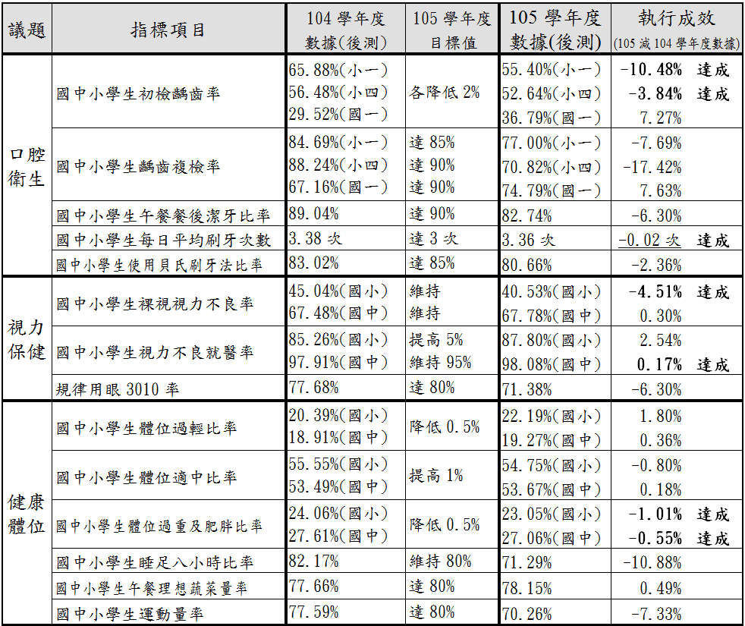

Slide 6
同群體初檢齲齒率變化情形
102
一年級
105
四年級
102
四年級
105
七年級

Slide 7
同群體裸視視力不良率變化情形

Slide 8
同群體 體位適中率 變化情形
104
一年級
104
二年級
104
四年級
105
八年級
104
三年級
104
七年級
104
八年級
105
四年級
105
六年級
104
六年級
105
七年級

Slide 9
九年級體位適中率變化

Slide 10
八年級體位適中率變化

Slide 11
七年級體位適中率變化

Slide 12
六年級體位適中率變化

Slide 13
五年級體位適中率變化

Slide 14
四年級體位適中率變化

Slide 15
三年級體位適中率變化

Slide 16
二年級體位適中率變化

Slide 18
105學年國小性教育成效
105學年國中性教育成效
105學年國小全民健保宣導成效
105學年國中全民健保宣導成效

Slide 19
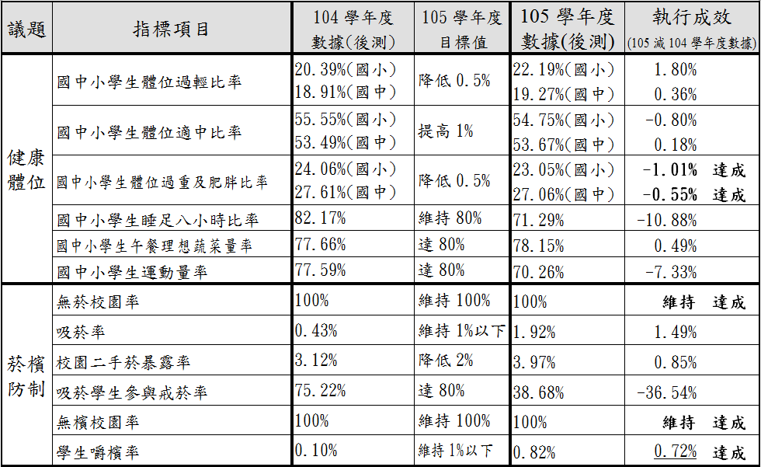
指標及目標執行成效

Slide 20
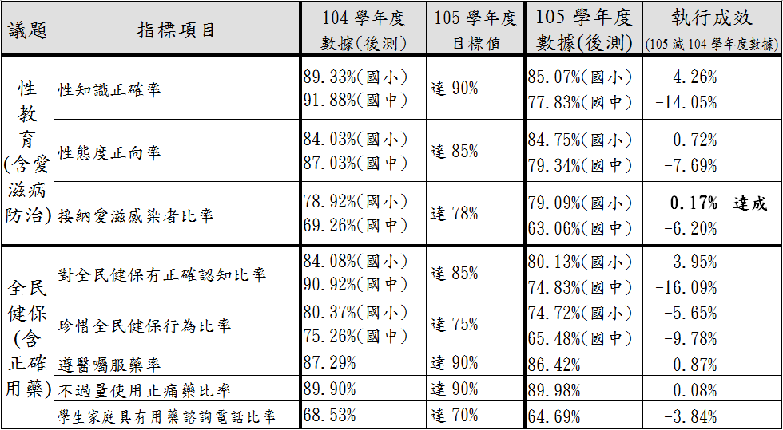
指標及目標執行成效

Slide 21
這一年來感謝大家的幫忙！
報告結束

